Slide 1
KONWERSJA ENERGII PROMIENIOWANIA SŁONECZNEGO: ILOŚĆ, KONSEKWENCJE
Tadeusz Juliszewski
Katedra Eksploatacji Maszyn, Ergonomii i Procesów Produkcyjnych
Wydział Inżynierii Produkcji i Energetyki
Uniwersytet Rolniczy w Krakowie
"Forum biomasy - OZE i więcej",
Tarnów, 15 październik 2020 r.
10

Slide 2
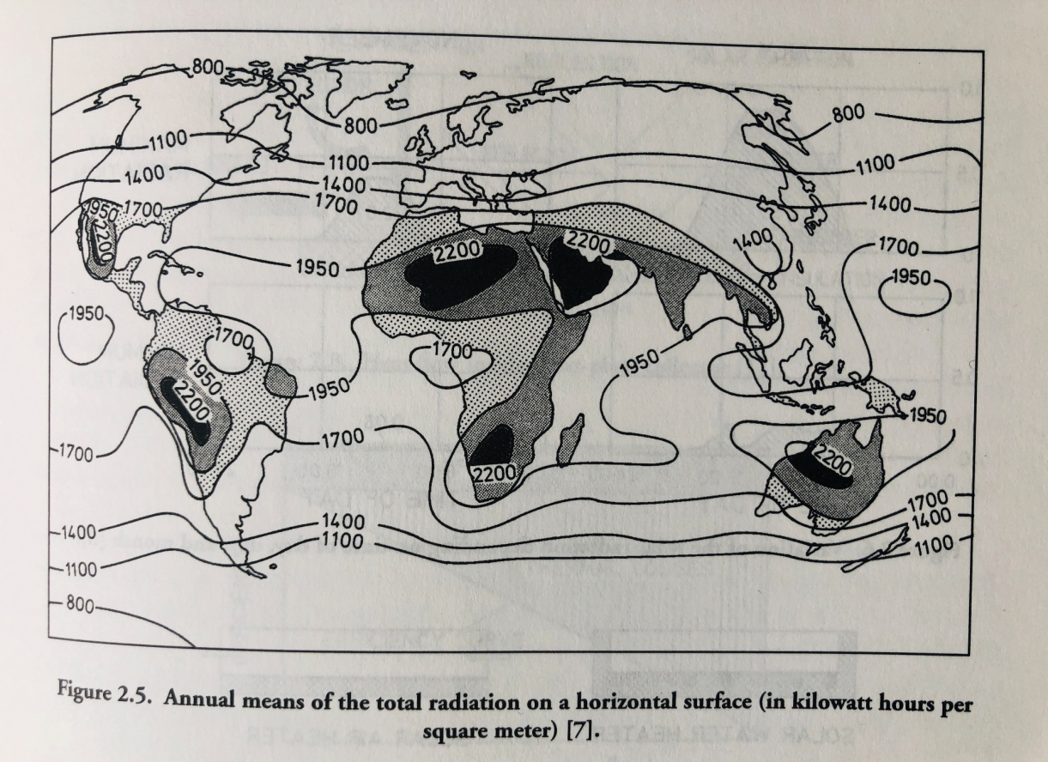
DOSTAWA
1 kWh = 3,6 MJ
1 kg węgla kamiennego: ok. 7,5 kWh (25MJ)
1 m³ gazu ziemnego: ok. 10 kWh (ok. 36MJ)
"Forum biomasy - OZE i więcej",
Tarnów, 15 październik 2020 r.

Slide 3
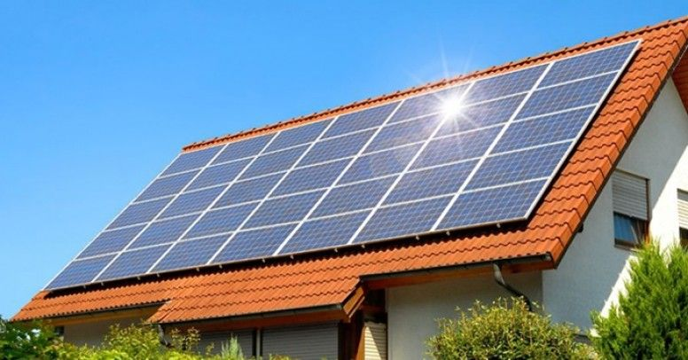
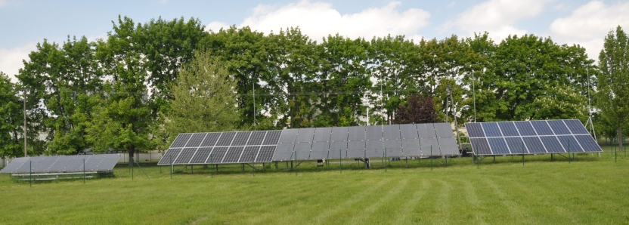
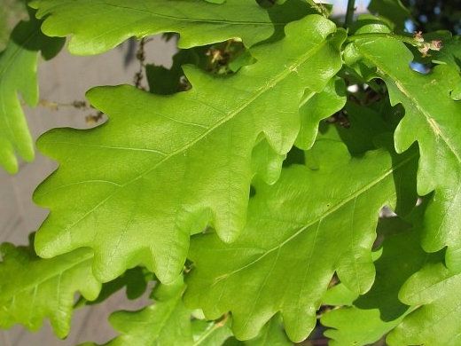
ODBIÓR
ok 20%
200 kWh/rok/m²
ok 40%
400 kWh/rok/m²
ok 1%
10 kWh/rok/m²
"Forum biomasy - OZE i więcej",
Tarnów, 15 październik 2020 r.

Slide 4
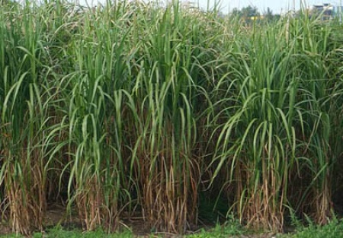
STRATY
Energia w biomasie
( – energia na wytwarzanie)
Energia tracona
na transport
Energia tracona na przetwarzanie
Energia do zużycia
(ogrzewanie, prąd
elektryczny, paliwo silnikowe)
A
B
C
D
BIOMASA
PRZETWARZANIE
BIOPALIWA
suszenie
rozdrabnianie
fermentacja alkoholowa
transestryfikacja brykietowanie
pletowanie
…
…
gazowe (gaz generatorowy, biogaz)
ciekłe (alkohole, RME)
stałe (drewno, brykiet, pelety)
D=A-(B+C)
"Forum biomasy - OZE i więcej",
Tarnów, 15 październik 2020 r.

Slide 5
PORÓWNANIE PALIW
gaz ziemny
gaz ziemny
olej napędowy
węgiel kamienny
benzyna
100%
37 MJ/m³
37 MJ/m³
43 MJ/kg
43 MJ/kg
43 MJ/kg
93%
75%
63%
40 MJ/kg
50%
7 MJ/m³
21 MJ/m³
57%
27 MJ/kg
18 MJ/kg
19%
zł/MJ
gaz generatorowy
biogaz
etanol
RME
brykiet, pelet
Porównanie wartości opałowej (orientacyjnie)
"Forum biomasy - OZE i więcej",
Tarnów, 15 październik 2020 r.

Slide 6
BŁĘDY
spalanie (współspalanie) biopaliw w kotłach i silnikach konstrukcyjnie przygotowanych do paliw konwencjonalnych
przekonanie, że argumenty ekologiczne są wystarczające (dla inwestora lub użytkownika)
brak skutecznych grup nacisku (lobby)
"Forum biomasy - OZE i więcej",
Tarnów, 15 październik 2020 r.

